Slide 1

Материалы о ходе оказания мер поддержки
субъектам малого и среднего предпринимательства
Корпорацией МСП в 2017 году
(по состоянию на 09.10.2017)
.
Москва, 2017

Slide 2




О Корпорации
АО «Федеральная корпорация по развитию малого и среднего предпринимательства»
Корпорация МСП – институт развития в сфере малого и среднего предпринимательства, осуществляет деятельность в соответствии с Федеральным законом от 24.07.07 №209-ФЗ «О развитии малого и среднего предпринимательства в Российской Федерации»
Акционерами Корпорации МСП являются Российская Федерация (в лице Федерального агентства по управлению государственным имуществом) и государственная корпорация «Банк развития и внешнеэкономической деятельности (Внешэкономбанк)»
Акционерное общество «Российский Банк поддержки малого и среднего предпринимательства» (АО «МСП Банк») является дочерним обществом Корпорации МСП
Корпорация МСП обеспечивает исполнение обязательств, принятых на себя АО «НДКО «АКГ»
Ключевые факты
Основные виды поддержки субъектов МСП, оказываемые Корпорацией МСП
Расширение доступа
к закупкам компаний
с государственным участием
Финансовая
и гарантийная поддержка
Маркетинговая
и информационная поддержка
Имущественная
и консультационная поддержка, программы обучения
2

Slide 3
Закупки у субъектов МСП
За 2016 год объем закупок у субъектов МСП составил 1,511 трлн рублей
(на основании данных, подтвержденных Федеральным казначейством, ФНС России)
СОСТОЯНИЕ 2017 ГОДА (по состоянию на 09.10.2017):
К концу 2017 года:
целевой показатель-
СРЕДНЯЯ ДОЛЯ
планируемых прямых закупок («спецторги», квота 10%)
НОМЕНКЛАТУРА
закупок у субъектов МСП
ОБЩИЙ ОБЪЕМ
ДОГОВОРОВ*
1,501 трлн руб.
(от 10 до 91%), что
почти в 3 раза превышает установленную квоту (10%)
29,1%
156 181
позиция
1,6 трлн руб.
с учетом расширения перечня заказчиков (с 200 до 419):
целевой показатель -
2 трлн рублей
Взаимодействие
с заказчиками
  58 заказчиков утвердили программы партнерства, участниками которых стали 1 355 субъектов МСП;
  Корпорацией подписаны соглашения о взаимодействии с 40 крупнейшими заказчиками
  ТОП-5 заказчиков-лидеров: ОАО «РЖД» (163,5 млрд руб.), ПАО «Ростелеком» (101,1 млрд руб.), АО «РЖДстрой» (67 млрд руб.), ПАО «НК «Роснефть» (62 млрд руб.), ПАО Сбербанк (49 млрд руб.)
Взаимодействие
с регионами
  ТОП-5 регионов – лидеров: город Москва (553 млрд руб.), город Санкт-Петербург (132,6 млрд руб.), Московская область (81,2 млрд руб.), Ханты-Мансийский автономный округ - Югра (68,1 млрд руб.), Новосибирская область (56,4 млрд рублей)
Источник: результаты оценки и мониторинга соответствия, данные реестра договоров, заключенных по результатам закупок, сведения, размещенные в ЕИС, сведения, полученные от крупнейших заказчиков

Slide 4
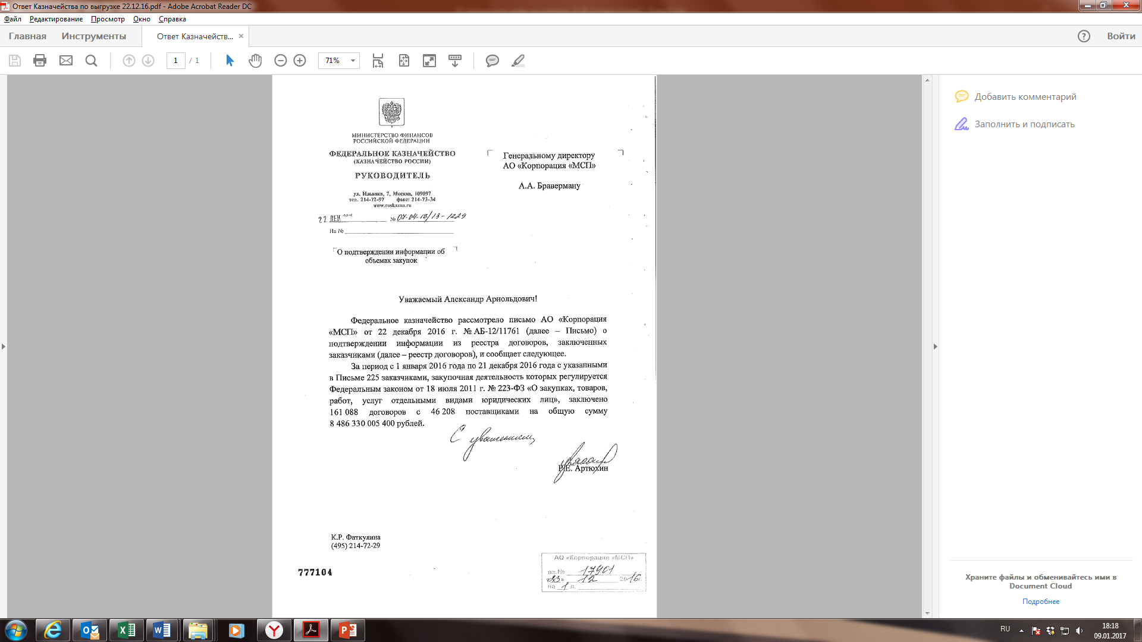
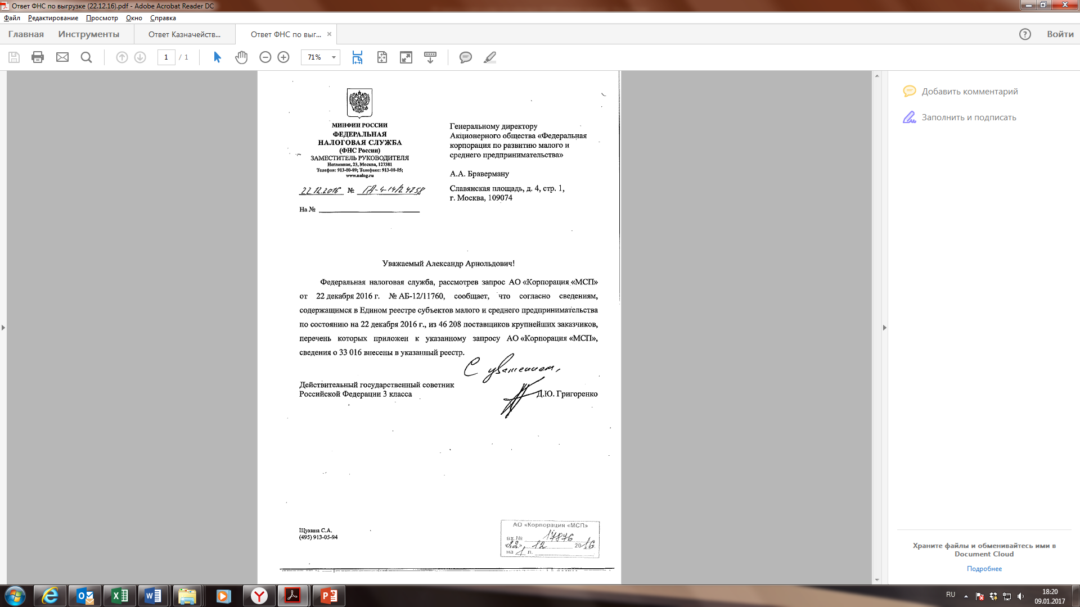
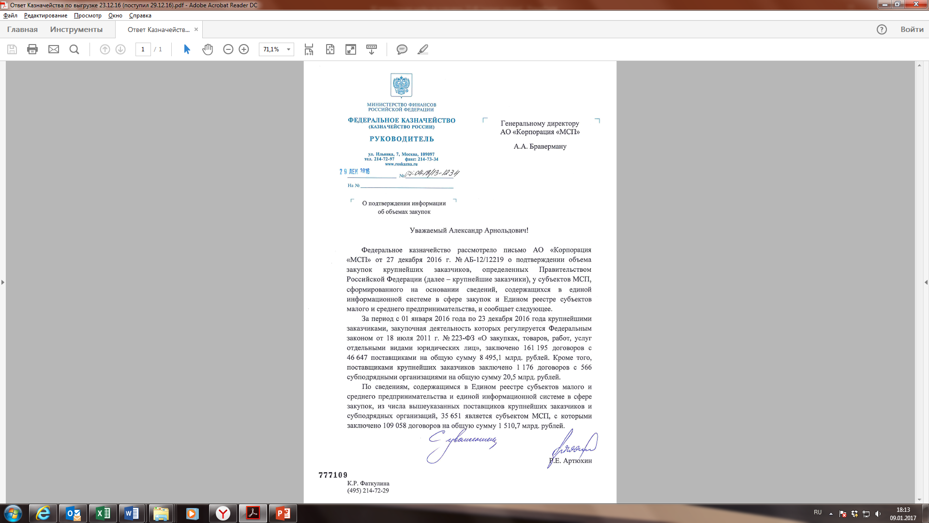
Подтверждение сведений об объемах закупок
крупнейшими заказчиками у субъектов МСП
За 2016 год с 35 651 субъектом МСП заключено
109 058 договоров на общую сумму 1,511 трлн рублей
Информация Федерального казначейства об общем объеме закупок
и общем количестве поставщиков
Информация ФНС России о количестве поставщиков, являющихся субъектами МСП
Информация Федерального казначейства
об общем объеме закупок у субъектов МСП
сведения о 33 016 внесены в указанный реестр.
161 088 договоров с 46 208 поставщиками на общую сумму 8 426 330 005 400 рублей.
35 651 является субъектом МСП, с которыми
заключено 109 058 договоров на общую сумму 1 510, 7 млрд рублей
4

Slide 5
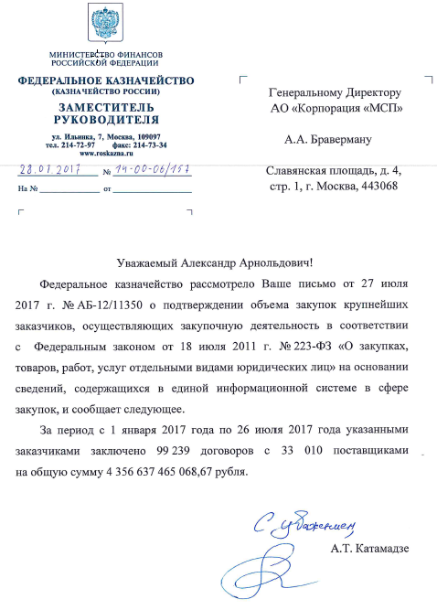
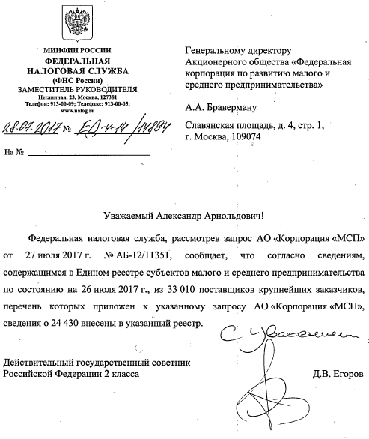
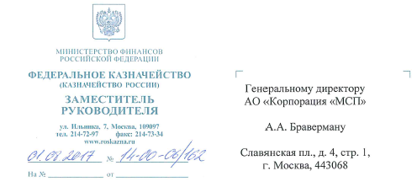
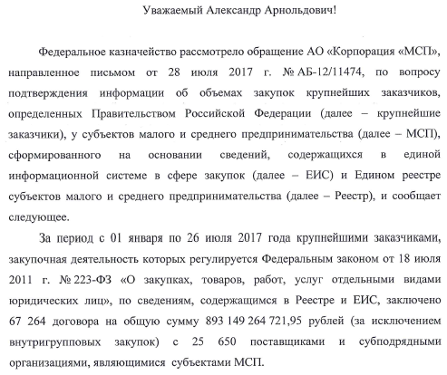
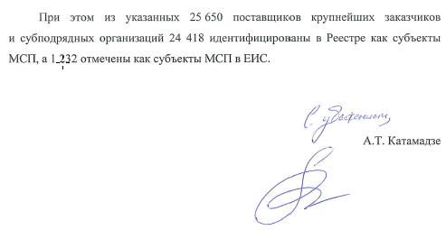

Подтверждение сведений об объемах закупок
крупнейшими заказчиками у субъектов МСП
За период с 1 января по 26 июля 2017 года, с 25 650 субъектами МСП
заключено 67 264 договора на общую сумму 893,1 млрд рублей
Информация Федерального казначейства об общем объеме закупок
и общем количестве поставщиков
Информация ФНС России о количестве поставщиков,
являющихся субъектами МСП
Информация Федерального казначейства
об общем объеме закупок у субъектов МСП
из 33 010 поставщиков
За период с 01 января по 26 июля 2017 года крупнейшими заказчиками,
о 24 430 внесены в указанный реестр.
заключено
с 33 010 поставщиками
67 264 договора на общую сумму 893 149 264 721,95 рублей (за исключением
внутригрупповых закупок) с 25 650 поставщиками и субподрядными
на общую сумму 4 356 637 465 068,67 рубля.
организациями, являющимися субъектами МСП.
5

Slide 6
Оценка качества закупок
крупнейших заказчиков у субъектов МСП*
Участие заказчика
в уставном капитале субъекта МСП
  184 поставщика (0,9% от общего количества поставщиков) в рамках осуществления внутригрупповых закупок между основным и дочерними хозяйственными обществами
Совпадение юридических адресов
и телефонов поставщиков
  у 1 219 субъектов МСП (3,42% от общего количества поставщиков) контактный телефон не является уникальным
  у 3 655 субъектов МСП (10,2%) адрес не является уникальным
Дата создания (регистрации)
субъекта МСП - поставщика
  Наибольший объем закупок (217,65 млрд руб.) выявлен у субъектов МСП, созданных в 2008 году
  Наибольший объем закупок у единственного поставщика (50,6 млрд руб.) выявлен у субъектов МСП, созданных в 2012 году
Уровень конкуренции
(среднее количество заявок, поданных
на участие в закупках)
Экономия
(разница между начальной (максимальной) ценой и ценой заключенного договора)
Закупки
у единственного поставщика
Закупки
у субъектов МСП
17,83 %
Закупки
у субъектов МСП
2,9
Закупки
у субъектов МСП
24,6%
Общая практика
по Закону
№223-ФЗ**
1,69
Общая практика
по Закону
№223-ФЗ**
1,6%
Общая практика
по Закону
№223-ФЗ** 63%
(в 1,7 раза выше)
(в 11,1 раза выше)
(в 2,6 раза ниже)
6

Slide 7

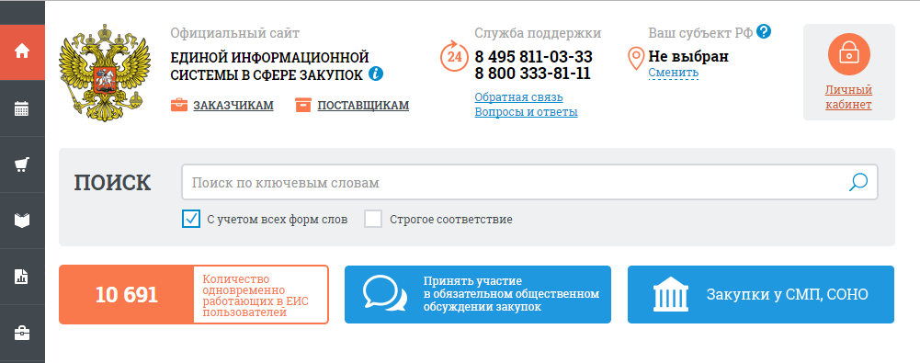


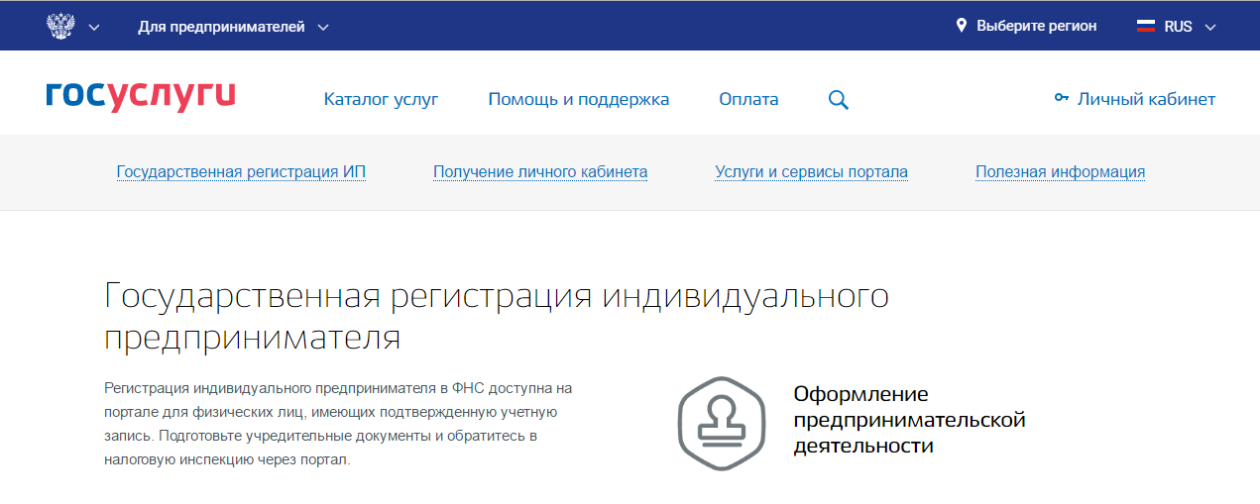
Интеграция информационных систем
для оказания поддержки субъектам МСП
ЕИС в сфере закупок
Единый реестр субъектов МСП
Назначение:
Общие сведения, получаемые из ЕГРЮЛ, ЕГРИП:
  официальный сайт единой информационной системы в сфере закупок в информационно-телекоммуникационной сети Интернет предназначен для обеспечения свободного и безвозмездного доступа к полной и достоверной информации о контрактной системе в сфере закупок и закупках товаров, работ, услуг, отдельными видами юридических лиц, а также для формирования, обработки и хранения такой информации.
  о категории субъекта МСП (микропредприятие, малое предприятие или среднее предприятие);
  о лицензиях, полученных юридическим лицом, индивидуальным предпринимателем.
Единый портал государственных
и муниципальных услуг
Сведения, предоставляемые субъектами МСП
в заявительном порядке:
  о производимой юридическим лицом, индивидуальным предпринимателем продукции (в соответствии с ОКВЭД-2 и ОКПД-2) с указанием на соответствие такой продукции критериям отнесения к инновационной продукции, высокотехнологичной продукции;
  об участии в программах партнерства;
  о контрактах, заключенных в соответствии с Законом №44-ФЗ, и (или) договорах, заключенных в соответствии с Законом №223-ФЗ.
Порядок размещения:
регламентируется Федеральным законом от 05.04.2013 №44-ФЗ «О контрактной системе в сфере закупок товаров, работ, услуг для обеспечения государственных и муниципальных нужд» и Федеральным законом от 18.07.2011 №223-ФЗ «О закупках товаров, работ, услуг отдельными видами юридических лиц», а также соответствующими подзаконными актами.
Назначение:
Функционал:
ЕПГУ (Единый портал государственных и муниципальных услуг) – федеральная государственная информационная система.
Обеспечивает доступ физических и юридических лиц к сведениям о государственных и муниципальных учреждениях и организациях и оказываемых ими услугах в электронном виде.
На портале «Госуслуги» размещена справочная информация для физических и юридических лиц о порядке оказания госуслуг, в том числе — в электронном виде,
организован поиск по тематике, ведомству, жизненной ситуации,
представлены образцы документов,
представлены ссылки на сервисы госучреждений и ведомств.
Данные о планах закупок
крупнейших заказчиков
с государственным участием доступны
на Портале Бизнес-навигатора МСП
В дальнейшем планируется
ПОЭТАПНОЕ РАСШИРЕНИЕ
состава сведений Единого реестра субъектов МСП
В 2017 году на Портале будут доступны услуги Корпорации МСП, включая доступ к сервисам Портала Бизнес-навигатора МСП
7

Slide 8
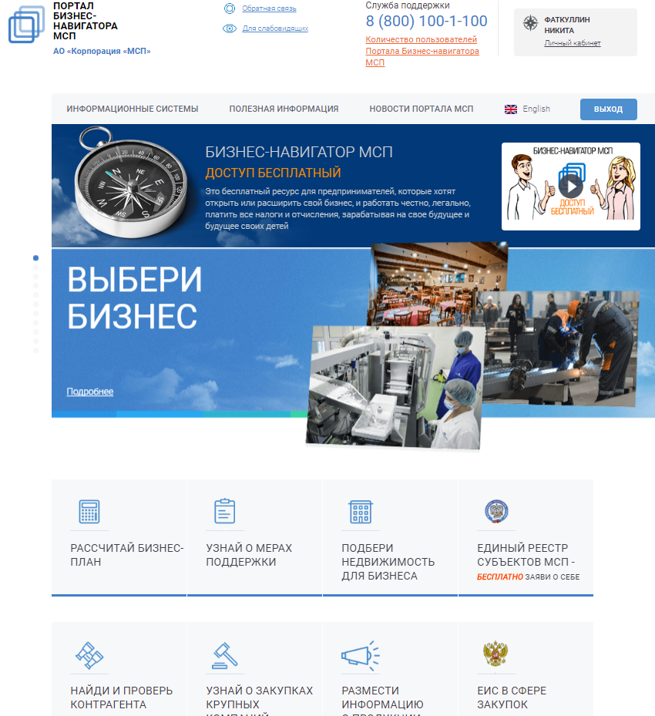
Бизнес навигация для МСП
Для получения
бесплатного доступа
к сервисам необходимо:
С помощью сервисов
Портала Бизнес-навигатора МСП пользователь может:
1
Зайти на Портал
Бизнес-навигатора МСП
по адресу: https://smbn.ru
Рассчитать бизнес-план для одного из 90 видов бизнеса в 171 городе с населением более 100 тысяч человек.
Найти банк, где можно взять кредит под гарантии Корпорации МСП.
Подобрать в аренду помещение для бизнеса.
Узнать о доступности известных и надежных франшиз.
Узнать о мерах поддержки малого и среднего бизнеса.
Быть в курсе планов закупок и конкурсов крупных заказчиков.
Найти и проверить контрагента.
Разместить объявление о своем бизнесе.
Получить доступ к новостным, аналитическим и иным материалам.
2
Пройти авторизацию
с использованием учетной записи портала госуслуг или заполнить форму регистрации
в Личном кабинете
3
Получить подтверждение авторизации
Работы по развитию и наполнению Бизнес-навигатора МСП в отношении 171 города с населением более 100 тыс. человек Корпорация МСП будет проводить своими силами и за счет собственных средств. С 2017 года сбор информации для расширения географии (свыше 171 города) может осуществляться органами государственной власти субъектов РФ и местного самоуправления самостоятельно согласно их приоритетам.
8
Notes:
8

Slide 9
Количество субъектов МСП, воспользовавшихся Порталом Бизнес- навигатора МСП для открытия и(или) расширения и(или) продолжения ведения своего бизнеса
на 09.10.2017
 | По состоянию на 09.10.2017 (с 01.01.2017) | Прирост за неделю
Количество уникальных посетителей Портала Бизнес-навигатора МСП (по данным Яндекс-метрики) | 1 326 200 | 74 640
Количество зарегистрированных уникальных пользователей Портала Бизнес-навигатора МСП | 491 621 | 33 560
Количество субъектов МСП, воспользовавшихся Порталом Бизнес -навигатора МСП для открытия и (или) расширения и (или) продолжения ведения своего бизнеса | 350 952 | 25 720
9

Slide 10

Ключевые показатели гарантийной поддержки субъектов МСП
(выдача независимых гарантий и поручительств)
2016 год:
Объем выданных гарантий и поручительств в рамках НГС составил 100,08 млрд руб.
Объем финансирования субъектов МСП, полученный с участием гарантийной поддержки НГС - 172 млрд руб.
СОСТОЯНИЕ 2017 ГОДА: Объем выданных в 2017 г. гарантий и поручительств в рамках НГС – 104,63 млрд руб.*
Объем финансирования субъектов МСП с участием гарантийной поддержки НГС – 185,24 млрд руб.*
К концу 2017 года: целевой показатель – 185,00 млрд руб. .
К концу 2018 года (нарастающим итогом за 2016 - 2018гг.): целевой показатель – 500,00 млрд руб. .
Результаты гарантийной поддержки по результатам 2014-2017 гг.
по состоянию на 9 октября 2017 г.
Проекты, принятые под «оферту»
Проекты, поступившие в рамках «Корпоративного канала» в 2016-2017 гг.
по состоянию на 9 октября 2017 г.
Проекты, находящиеся
на рассмотрении в банках-партнерах
Кол-во шт. | Гарантии млрд рублей | Поручительства млрд руб. | Всего, гарантии и поручительства млрд руб.
18 | 6,8 | 7,6 | 14,4
59 | 15,4 | 17,2 | 32,6
77 | 22,2 | 24,8 | 47,0
Проекты
 |  | Количество заявок, шт. | Сумма, млрд рублей
Объем текущего портфеля Корпорации МСП |  | 6 523 | 115,8**
Итого
Ключевые показатели эффективности Программы на 2017 г.
Сроки рассмотрения заявок по сегментам (Корпорация МСП)
> 50 млн руб.
до 10 дней
 | Значение КПЭ, млрд рублей
Показатель | Целевое | Повышенное | Максимальное
Объем выданных гарантий и поручительств в рамках НГС | 116 | 118 | 122
< 15 млн руб.
до 3 дней
15 – 50 млн руб.
до 5 дней
Микро-сегмент
Малый сегмент
Средний сегмент
* - объем гарантийной и финансовой поддержки предоставленной в 2017 г. Корпорацией МСП, МСП Банком и РГО (по состоянию на 9 октября 2017 г.)
** - при этом объем выдачи гарантий и поручительств Корпорации нарастающим итогом с 2014 г., включая закрытые гарантии и поручительства, составил 149,2 млрд рублей
10

Slide 11
Программа стимулирования кредитования субъектов МСП
(«Программа стимулирования кредитования»)
7 июля 2017 года Банк России принял решение об увеличении лимита Программы стимулирования кредитования
со 125 до 175 млрд руб.
Ключевые условия Программы стимулирования кредитования
Результаты реализации Программы стимулирования кредитования
по состоянию на 9 октября 2017 г.
Процентная ставка – 10,6% для субъектов малого предпринимательства и 9,6% - для субъектов среднего предпринимательства
Срок льготного фондирования до 3 лет (срок кредита может превышать срок льготного фондирования)
Размер кредита: от 5 млн руб. до 1 млрд руб. (общий кредитный лимит на заемщика - до 4 млрд руб.)
Приоритетные отрасли:
  сельское хозяйство,
  обрабатывающее производство,
  производство и распределение электроэнергии, газа и воды,
  строительство,
  транспорт и связь,
  туристская деятельность,
  здравоохранение,
  сбор, обработка и утилизация отходов,
Показатель | Значение, млрд руб.
Лимит, утвержденный Банком России | 175,00
Выбрано уполномоченными банками под поручительства Корпорации МСП | 86,79
Выбрано МСП Банком | 24,11
Итого выбрано Корпорацией МСП и МСП Банком | 110,90
Источник: Реестр заявок, формируемый ДСГО на ежедневной основе, оперативные данные МСП Банка
  отрасли экономики, в которых реализуются приоритетные направления развития науки, технологий и техники в РФ, а также критические технологии РФ, перечень которых утвержден Указом Президента РФ от 07.07.2011 №899 «Об утверждении приоритетных направлений развития науки, технологий и техники в Российской Федерации и перечня критических технологий Российской Федерации».
В Программе стимулирования кредитования участвует 45 уполномоченных банков-партнеров Корпорации МСП
11

Slide 12
Предоставление услуг Корпорации МСП через МФЦ и в электронной форме.
Имущественная поддержка. Образовательные программы для предпринимателей
Услуги Корпорации МСП через МФЦ и ЕПГУ
Информация об имуществе, содержащемся в перечнях государственного и муниципального имущества
для субъектов МСП
Число услуг, предоставляемых Корпорацией МСП:
Факт 2016 год – 3 услуги (имущество, заказчики, финансы)
Факт за 6 месяцев 2017 год - 7 услуг (имущество, заказчики, финансы, господдержка, тренинги, номенклатура закупок, Бизнес-навигатор МСП);
15.08.2017 – все 7 услуг размещены на Едином портале госуслуг
План 2017 год – 9 услуг (господдержка, тренинги, номенклатура закупок, Бизнес-навигатор МСП, кредитно-гарантийная поддержка)
Число обращений субъектов МСП за услугами Корпорации
в МФЦ:
По состоянию на 9 октября 2017 года – 46 109 объектов имущества.
С 31 декабря 2015 года рост количества объектов имущества составил 61%
Факт 2016 год - 23,8 тыс. «уникальных» субъектов МСП
Факт за 9 месяцев 2017 года – 125,3 тыс. «уникальных» субъектов МСП
План 2017 год – 136,5 тыс. «уникальных» субъектов МСП
Образовательные программы Корпорации МСП для потенциальных и действующих предпринимателей:
2016 г.
Программы «Азбука предпринимателя»
и «Школа предпринимательства»:
реализованы в 17 субъектах Российской Федерации
проведены 63 тренинга (обучены 1022 человека)
Программа «Мама-предприниматель» (совместно с ОПОРОЙ России):
реализована в 6 субъектах Российской Федерации
обучено 158 женщин-предпринимателей
гранты благотворительного фонда «В ответе за будущее»
8 участниц получили гранты (200 тыс. рублей)
Программы «Азбука предпринимателя»
и «Школа предпринимательства» (по состоянию на 01.09.2017):
74 субъекта Российской Федерации
Проведено более 229 тренинга и обучено 4056 человек
Совместно с Союзом «Агентство развития профессиональных сообществ и рабочих кадров «Ворлдскиллс Россия»:
проведено 17 семинаров по развитию предпринимательских навыков
участие в семинарах приняли 215 студентов колледжей
Программа «Мама-предприниматель» (совместно с ОПОРОЙ России) – проведена в 4 субъектах Российской Федерации (20 до конца года)
2017 г.
12

Slide 13






Инвестиционный лифт: консолидация мер поддержки
субъектам МСП, оказываемых институтами развития
Возможная роль участников
Кредитное финансирование субъектов МСП | Осуществление кредитно-гарантийной поддержки субъектов МСП | Вхождение в капитал субъектов МСП / мезонинное финансирование | Сопровождение и поддержка субъектов МСП с экспортным потенциалом
Основной фокус - импортозамещение, высокотехнологичные компании. 50% - софинансирование от заемщика (включая банковские кредиты). Не менее 15% средств предоставляет акционер. Обеспечение: гарантия, залог, поручительство. | Соответствие требованиям ст.4 Федерального закона №209-ФЗ. Регистрация бизнеса на территории РФ. Отсутствие отрицательной кредитной истории и отсутствие просроченной задолженности. | Несырьевой сектор экономики. Наличие экспортной выручки. Выручка компании от 0,5 до 2 млрд руб. Бюджет проекта от 500 млн до 20 млрд руб. Конечные бенефициары – резиденты РФ. | Ведение экспортной деятельности. Поддержка только несырьевого сектора. Доля российской составляющей в экспортном контракте – не менее 30%.
Финансирование на проектной основе. Стоимость финансирования: 5% годовых. Срок кредита: 5-7 лет. Объем финансирования: до 500 млн руб. на одну сделку. | Срок гарантии: до 15 лет. Вознаграждение за гарантию: 0,75% годовых от суммы гарантии за весь срок действия гарантии. Сумма гарантии: до 50% от суммы кредита, при участии РГО до 70%. Программа стимулирования кредитования (9,6%-10,6% годовых). | Участие в акционерном капитале до 50%. Объем инвестирования: до 1 млрд руб. в один проект. Внутренняя норма доходности превышает 13,5% в рублях. Выход РФПИ из инвестиции через 5-7 лет. | 9 страховых продуктов ЭКСАР. Кредитование: Размер кредита – до 100% от суммы экспортного контракта. Валюта кредита – российский рубль или валюта экспортного контракта.
₽
£
€
Ключевые
требования
к проектам
Параметры финансирования
:
В рамках Порядка взаимодействия институтов развития в 2016-2017 гг.
одобрено финансирование 9 проектов общим бюджетом 10,096 млрд рублей
№ | Примеры проектов на стадии рассмотрения | Отрасль | Бюджет, млн руб.
1 | Производство комплектов зданий и сооружений жилого и промышленного назначения на основе конструкционного строительного материала – панели CLT | Лесная промышленность | 2 701
2 | Организация производства и радиохимического выделения активной фармацевтической субстанции стронция-82 | Фармацевтика | 3 580
3 | Расширение собственных производственных мощностей химического предприятия и увеличение объемов производства перспективных видов продукции | Химическая промышленность | 656
4 | Строительство завода по выпуску технических дисперсий для картона и бумаги | Химическая промышленность | 400
На рассмотрении в рамках механизма Инвестиционный лифт находятся 9 проектов фармацевтической, химической, лесной, трубной промышленности,
теплоэнергетики. Общий бюджет рассматриваемых проектов составляет 11 304 млн руб.
13

Slide 14
СПАСИБО ЗА ВНИМАНИЕ

